Slide 1



William Espinosa de Rezende
https://twitter.com/willsbctm
Como Helm pode ser seu amigo?

Slide 2
Como o Helm pode ser seu amigo?
Como fazer Roll
Forward/
Rollback?
Como fazer deploy multi ambiente?
Como compartilhar suas definições de instalação?

Slide 3



Handson 1

Slide 4
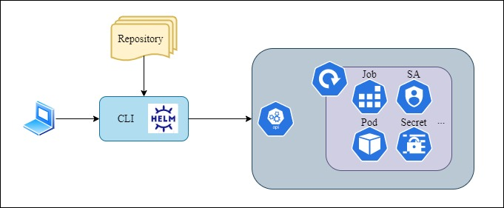
Visão geral

Slide 5
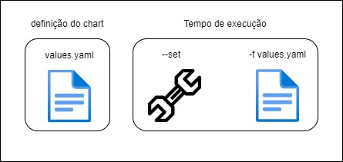
Parâmetros

Slide 6

Instalar/Atualizar/Desinstalar
Instalar:
helm install release chart
Atualizar
helm upgrade release chart
Instalar/Atualizar
Helm upgrade –install release chart
Desinstalar
helm uninstall release
Bom saber
Upgrade mantendo valores
--reuse-values
Desinstalar mantendo histório
--keep-history

Slide 7

Handson 2

Slide 8
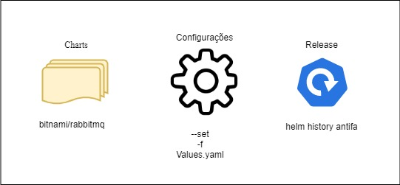
Conceitos

Slide 9
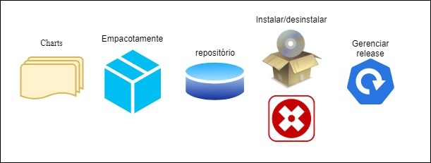
Componentes

Slide 10

Criando Chart
Template:
Helm create chart
Arquivos/Diretórios:
Chart.yaml
Values.yaml
charts/
templates/

Slide 11
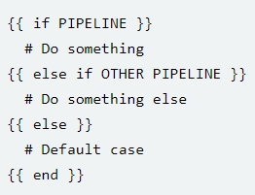
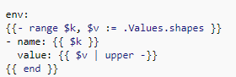
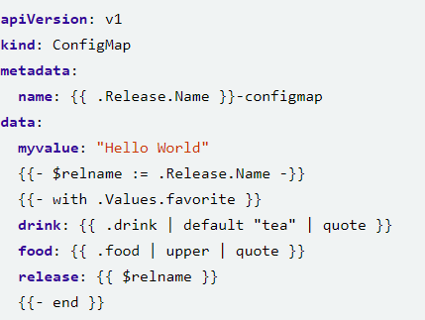
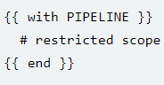
Funções
https://helm.sh/docs/chart_template_guide
https://masterminds.github.io/sprig
https://pkg.go.dev/text/template

Slide 12
Handson 3

Slide 13
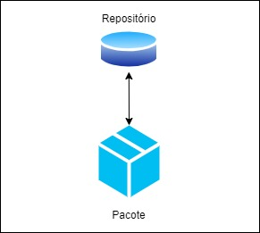
Empacotando/Publicando
Criando pacote:
helm package chart
Criando repo:
Github
Utlizando repo

Slide 14
Handson 5

Slide 15
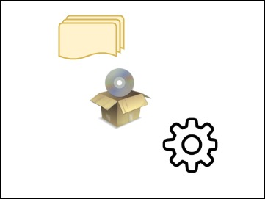
Hooks
Hooks:
Pré/Pós instalação
Pré/Pós delete
Pré/Pós upgrade
Pré/Pós rollback
Teste
Adicionado através de annotations

Slide 16
Handson 6

Slide 17
Contato:
https://twitter.com/willsbctm
https://github.com/willsbctm
Apresentação:
https://github.com/willsbctm/devops-extreme
Muito obrigado!

